Slide 1

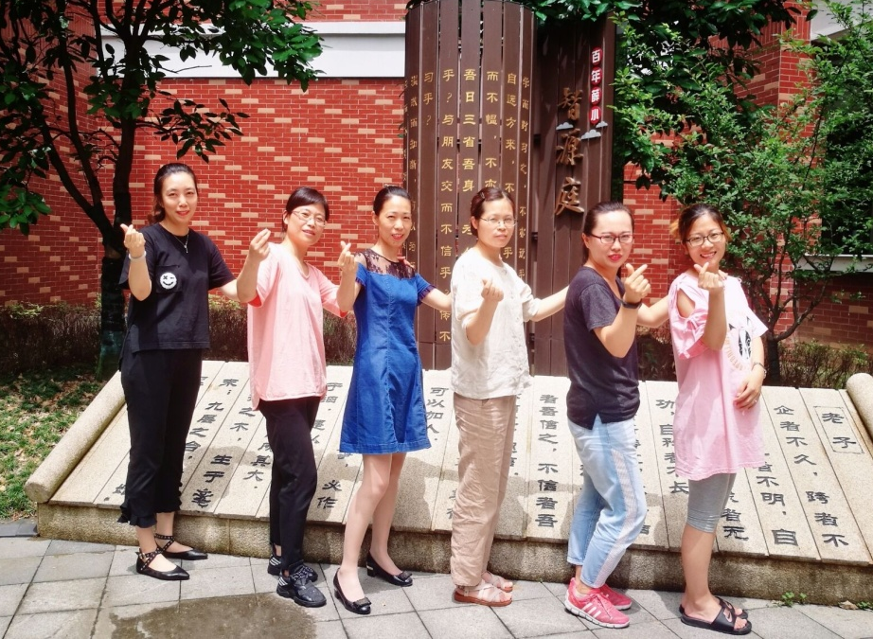
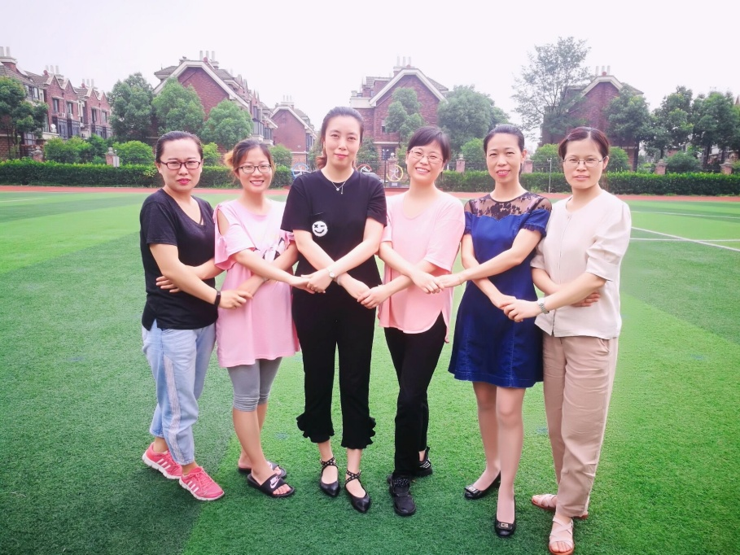
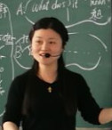
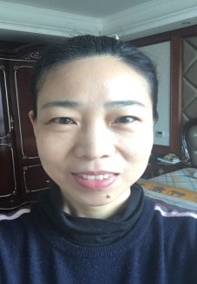

教研组

Slide 2


0
2
1
9
薛家中心小学五年级英语教研组
携手共研究 教研促发展
汇报人:李锋
时间：2019.6.29

Slide 3
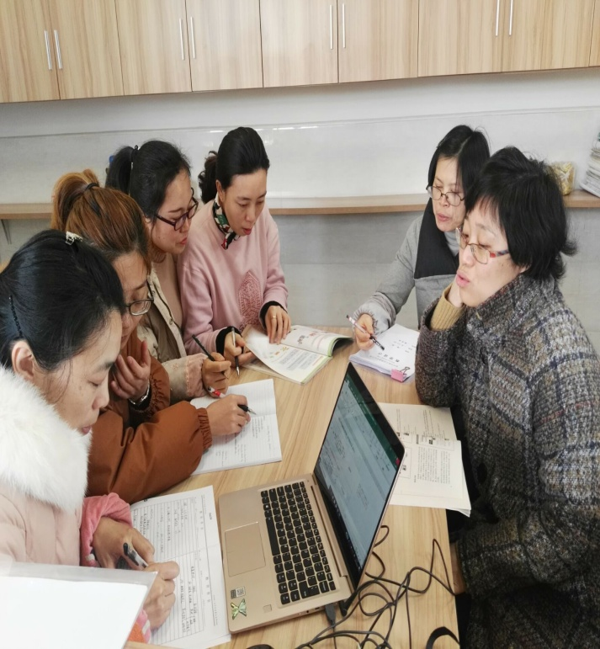
1
组内成员写真篇
日常教学常规篇
2
3
多彩教研活动篇
4
精彩成果展示篇
携手共研
5
与时俱进发展篇

Slide 4
组内成员写真篇

Slide 5
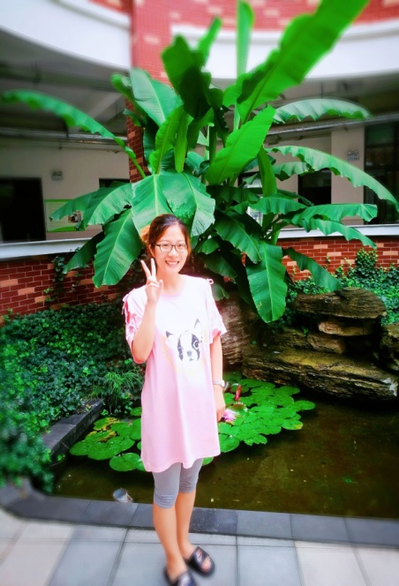
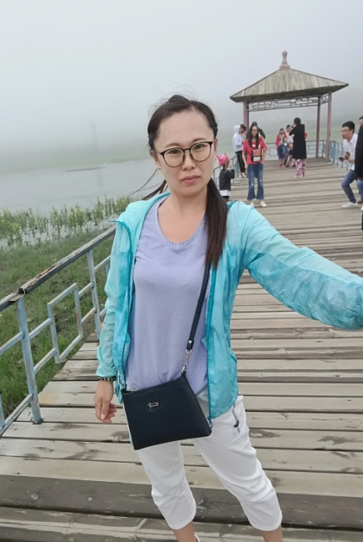
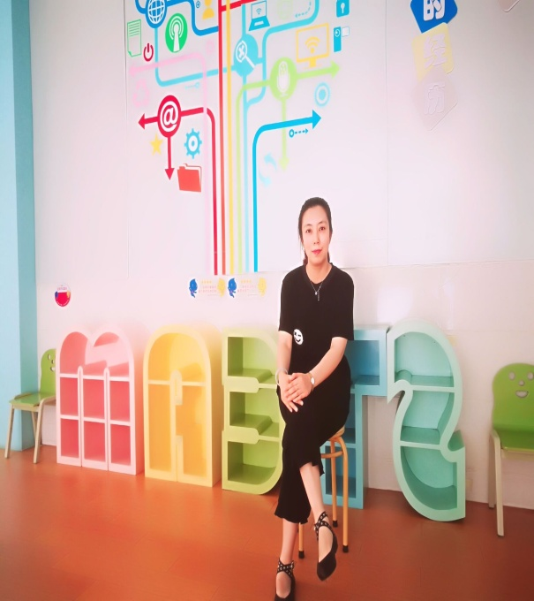
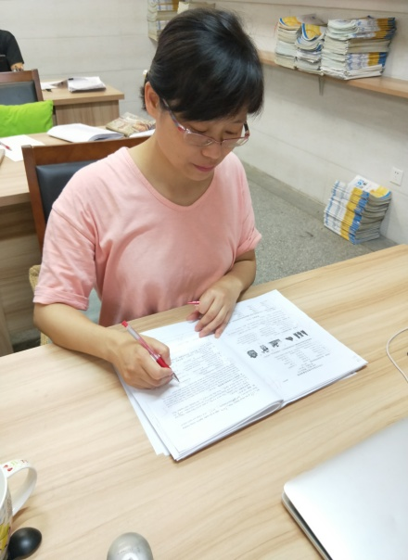
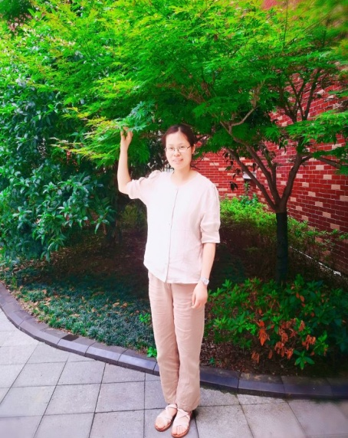
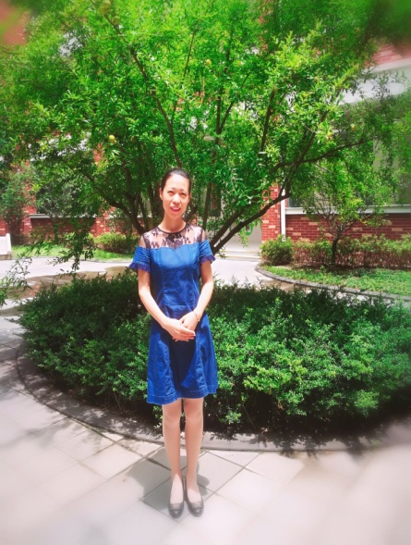
奋发向上的教研团队
戴秋雅
徐曼虹
李 锋
唐洁霞
蔡亚波
查红妹

Slide 6
日常教学研究篇
精心备课，认真上课
提优补差，一起进步
练习设计，资源共享

Slide 7
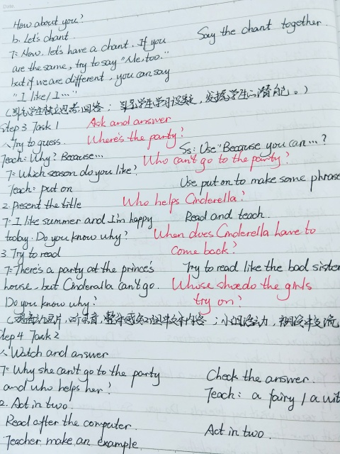
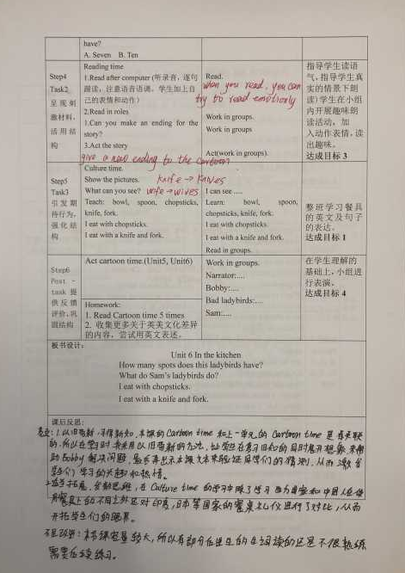
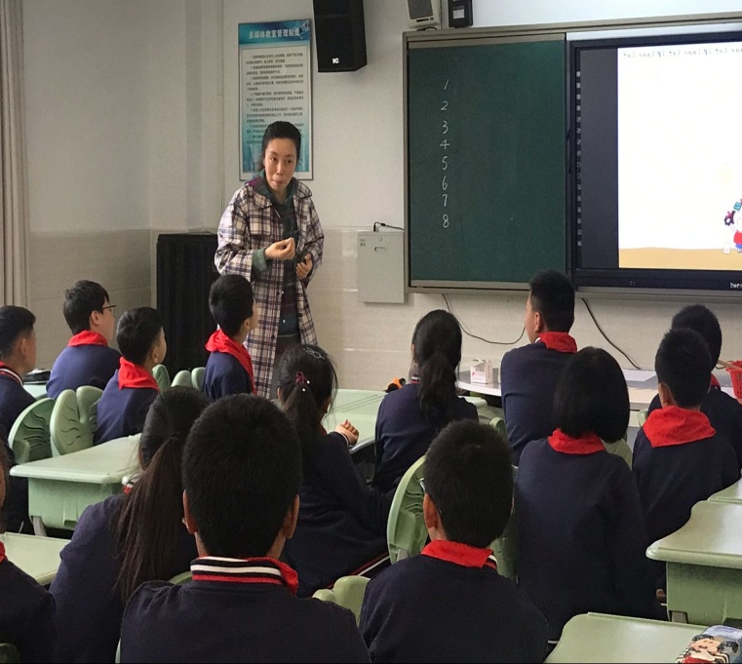
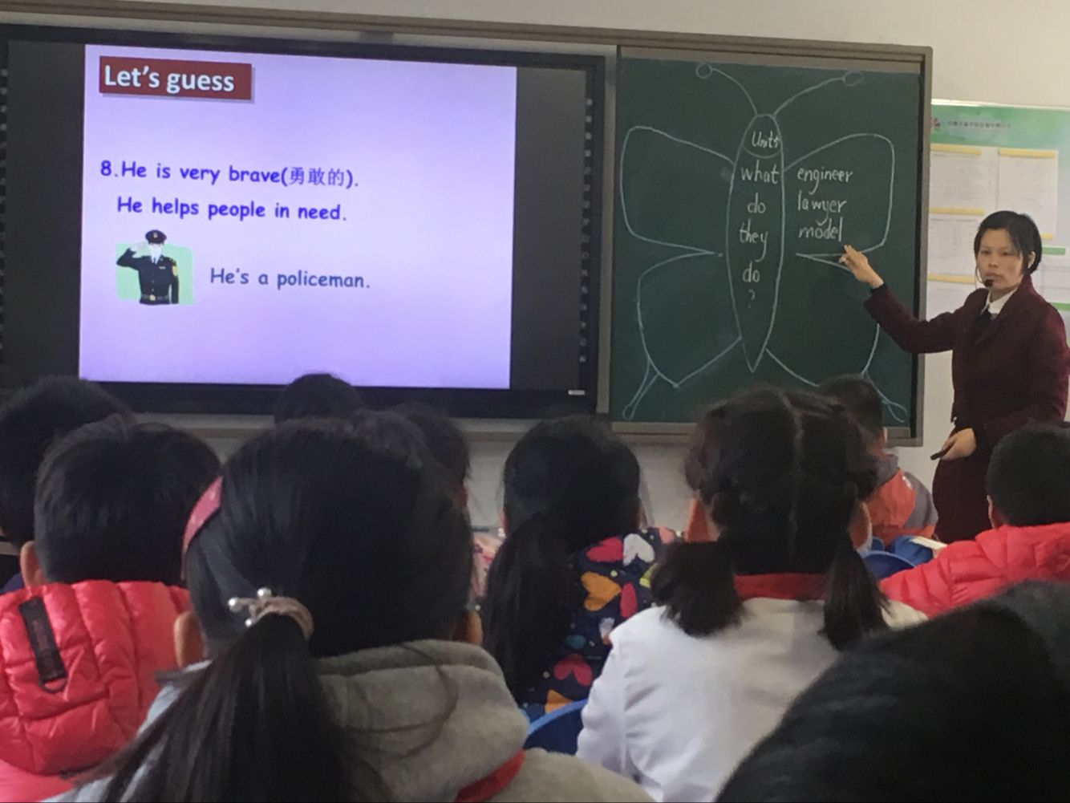
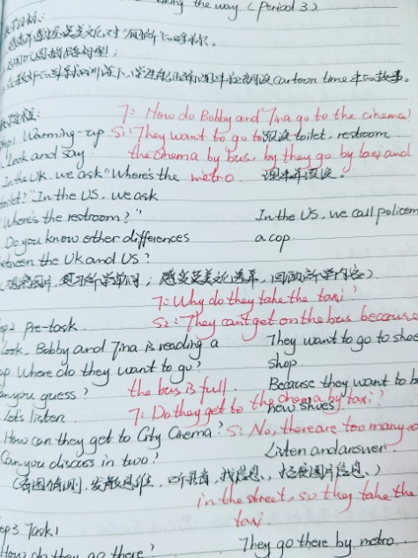
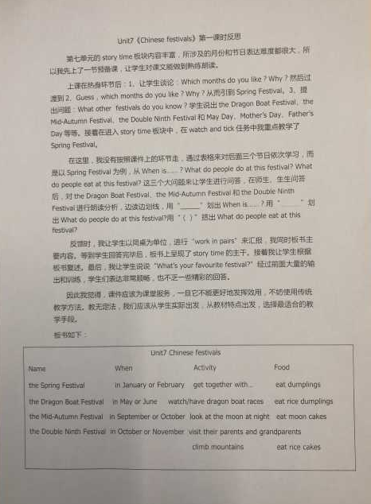
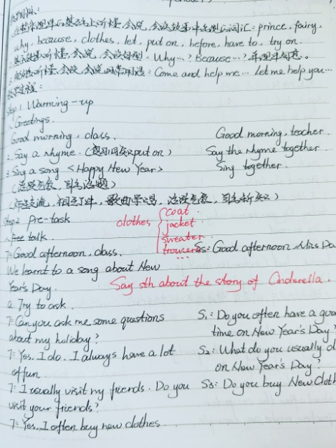
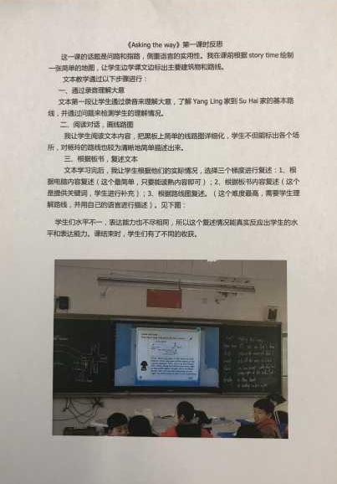
精心备课，认真上课
我们五年级英语老师们都能精心备好每一节课，对教学都有自己独特的思考，总是经历初建——重建的过程。我们非常注重学生的习惯培养，良好的学习习惯是教学质量的保证。为了提高五年级的英语教学质量，我们制定规矩，透明公平，奖罚分明，我们在听课、作业、背书等方面都作了统一的规定和要求。

Slide 8
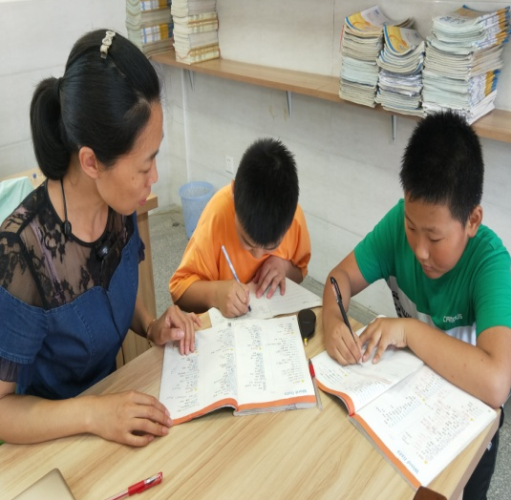
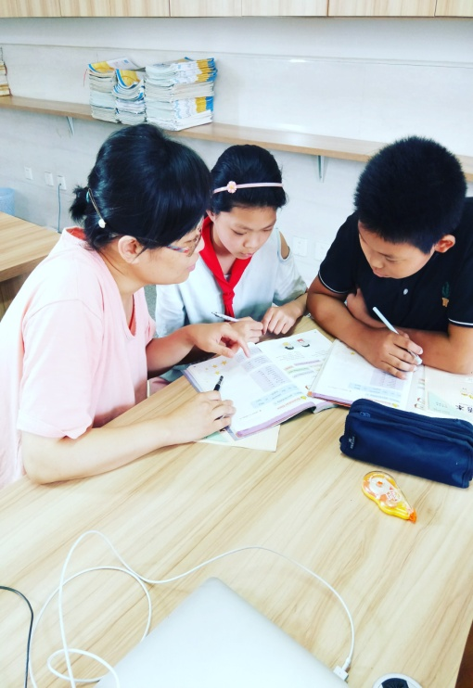
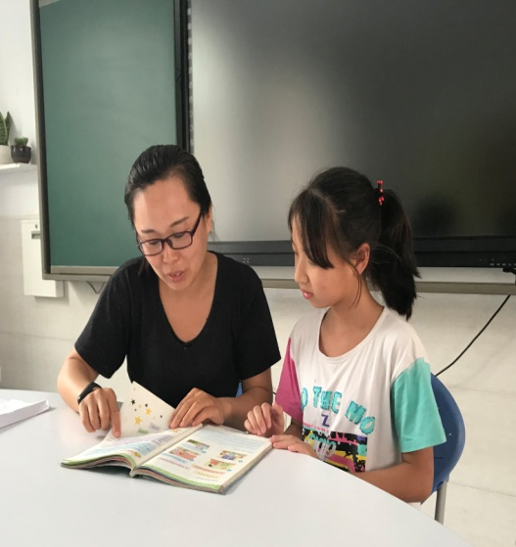
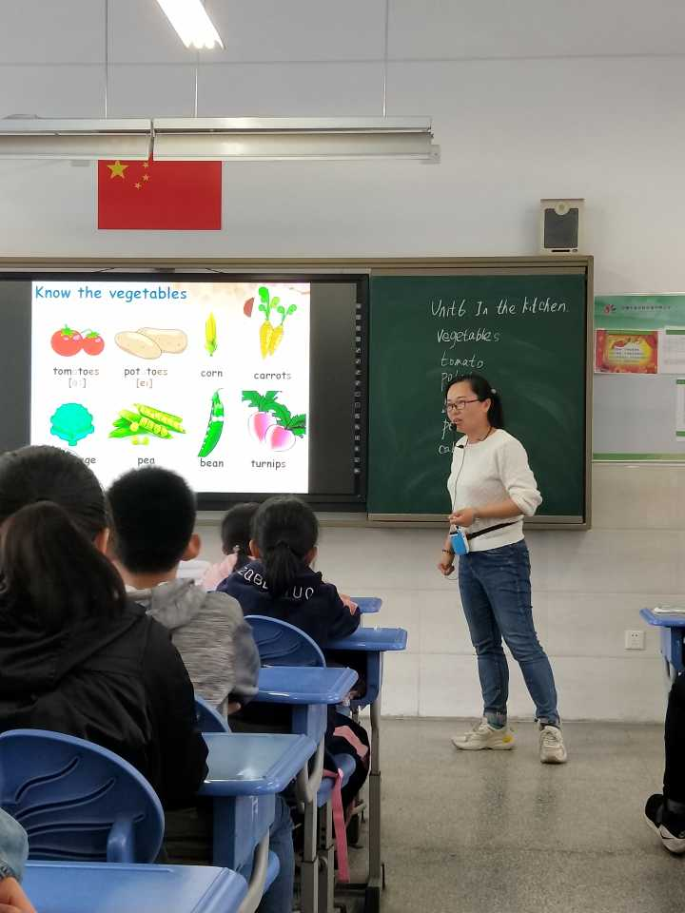
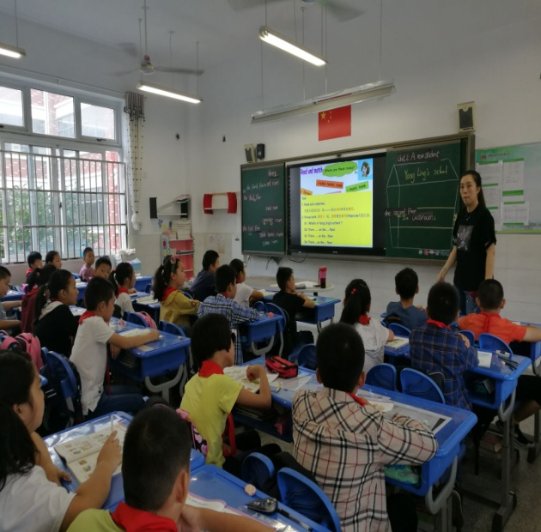
提优补差，一起进步
五年级的英语难度增大，每个班都出现了两极分化现象。班里的学习能力强的孩子，他们往往存在“吃不饱”的现象。尤其是四升五的时候，每个班还转进了好几个后进生，他们中的一些所学英语教材版本与江苏不同，有的甚至是零基础。如何提高这些后进生的成绩成为了我们五年级组亟待解决的问题。

Slide 9
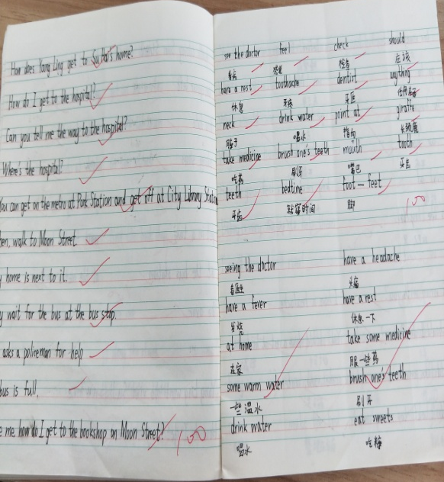

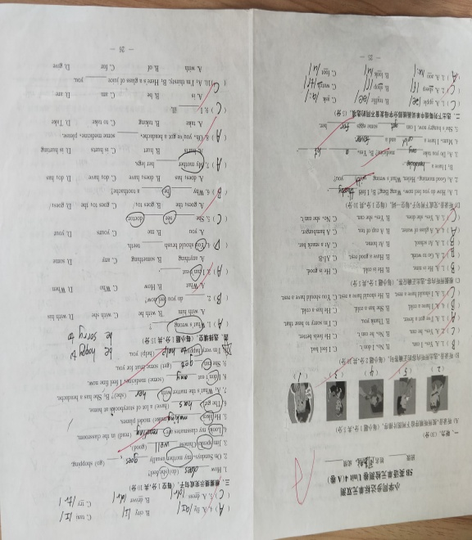
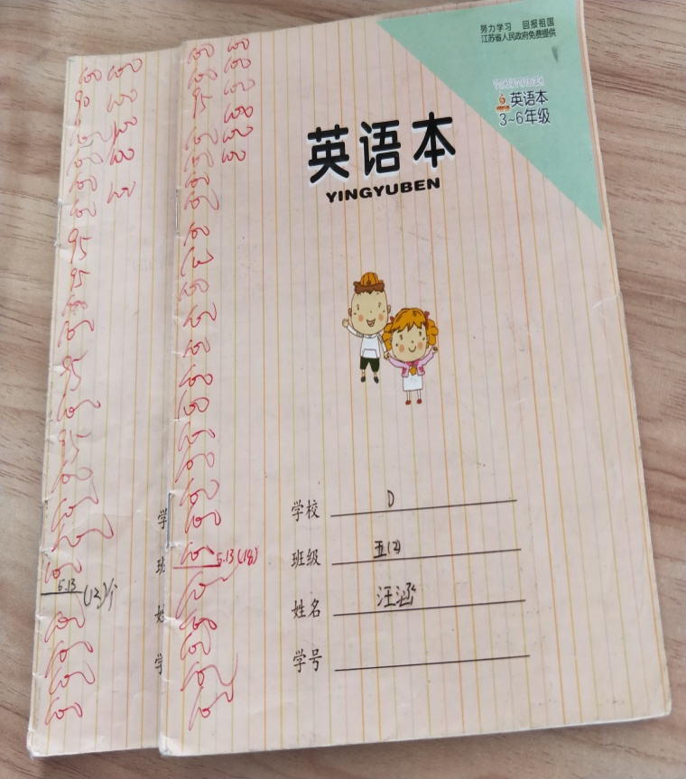
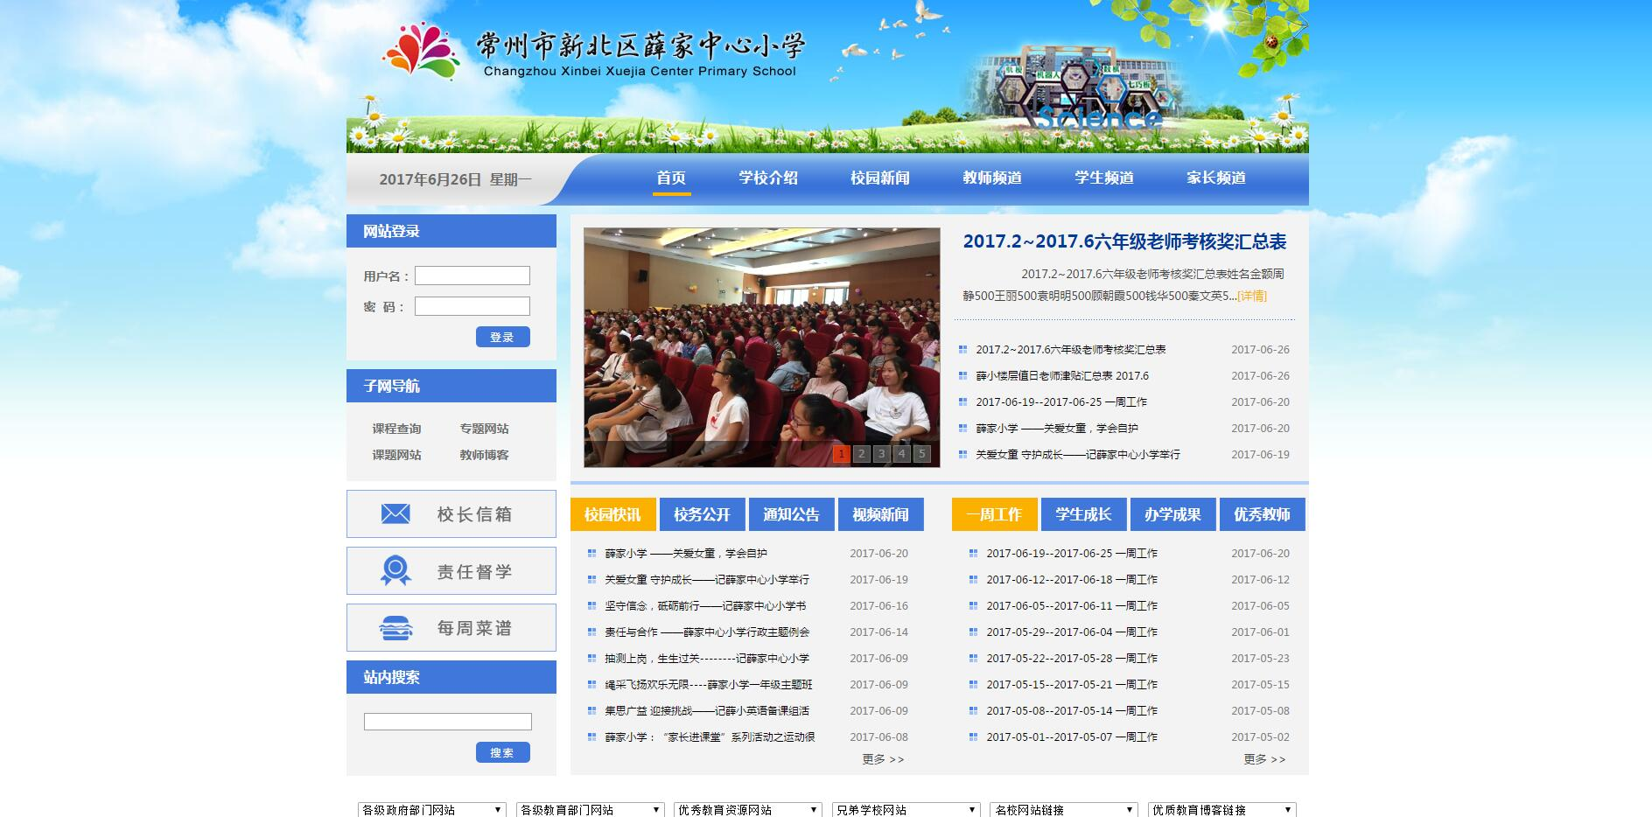
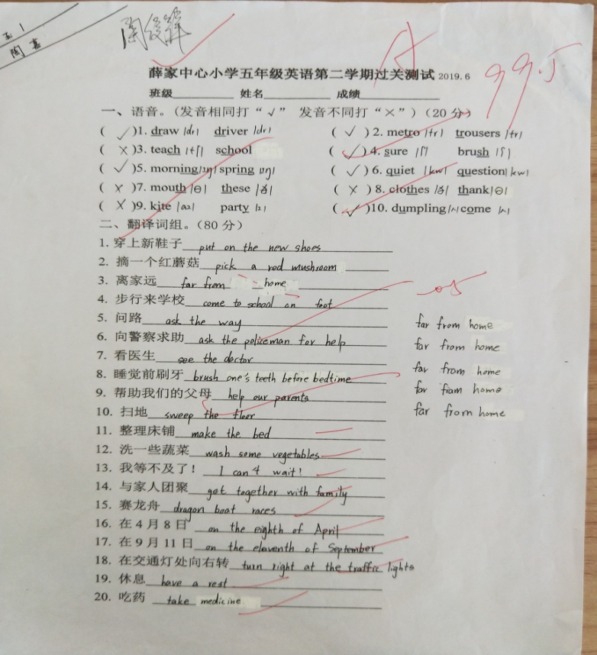
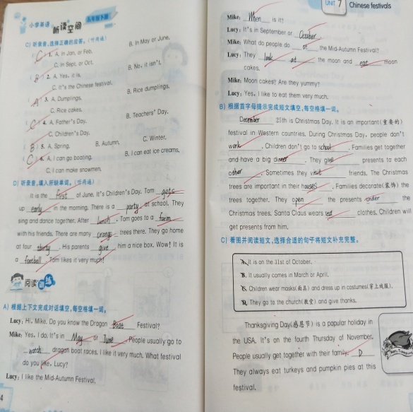
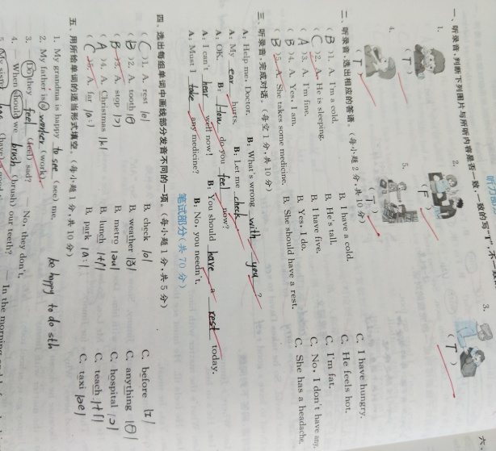
五英老师精心批改的作业

Slide 10
练习设计 资源共享
朗读材料
语音练习
01
02
。
04
专项练习
句型转换
03
06
错题整理
05
单元练习

Slide 11
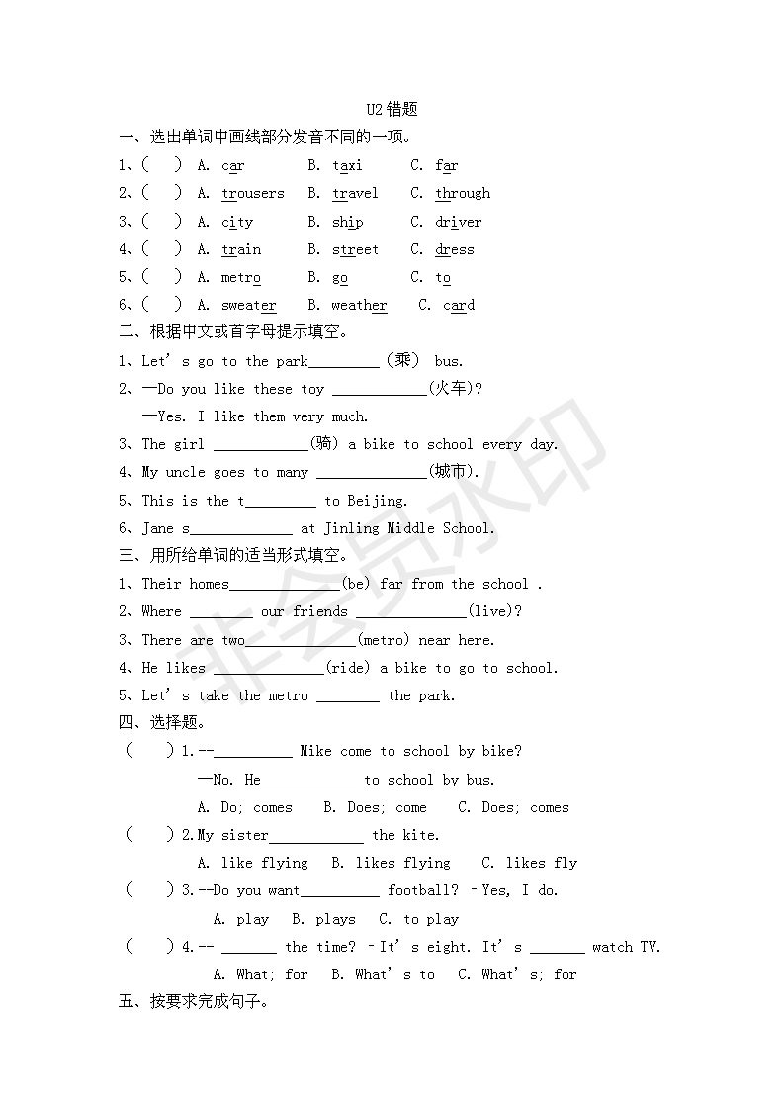
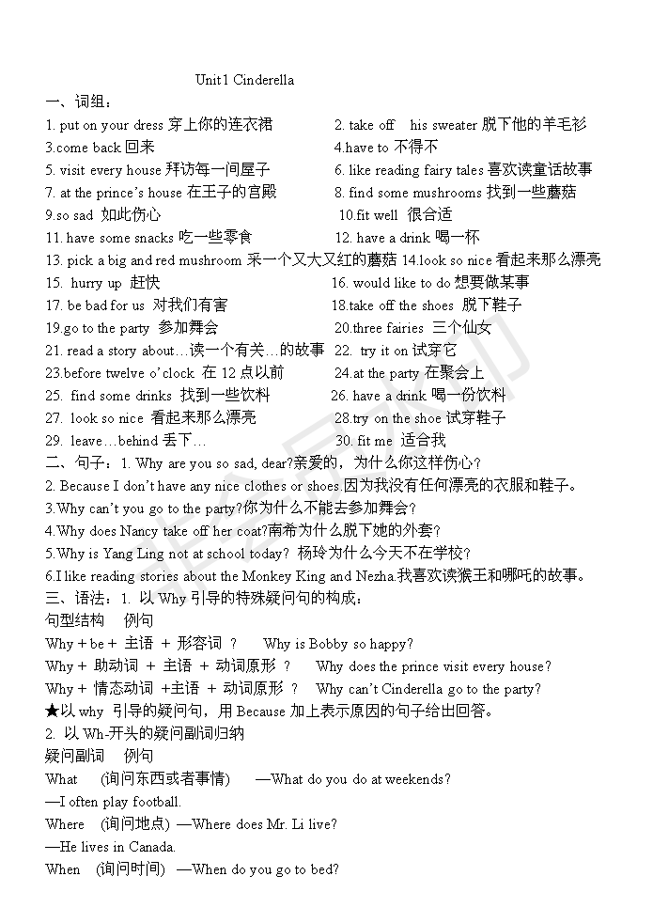
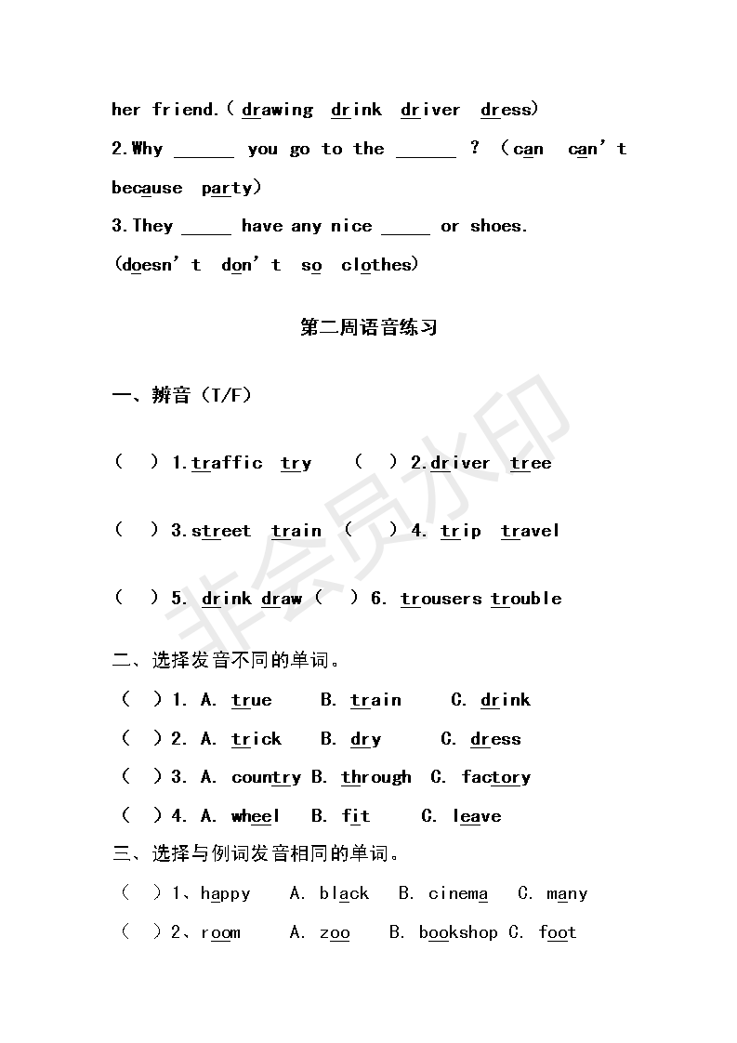
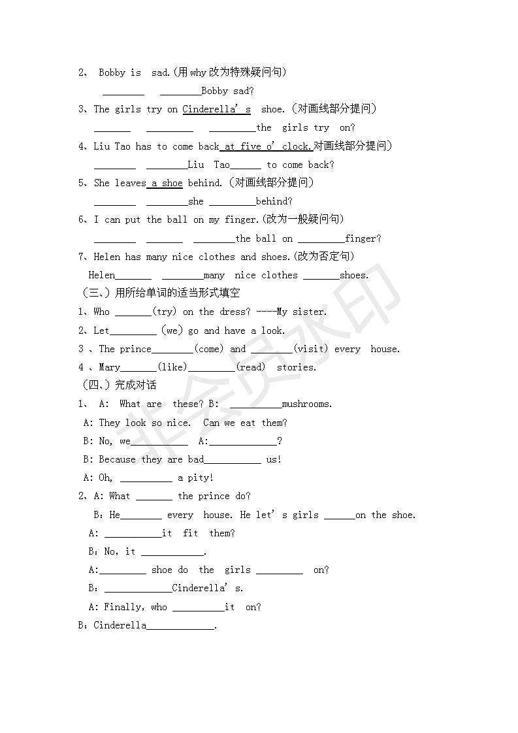
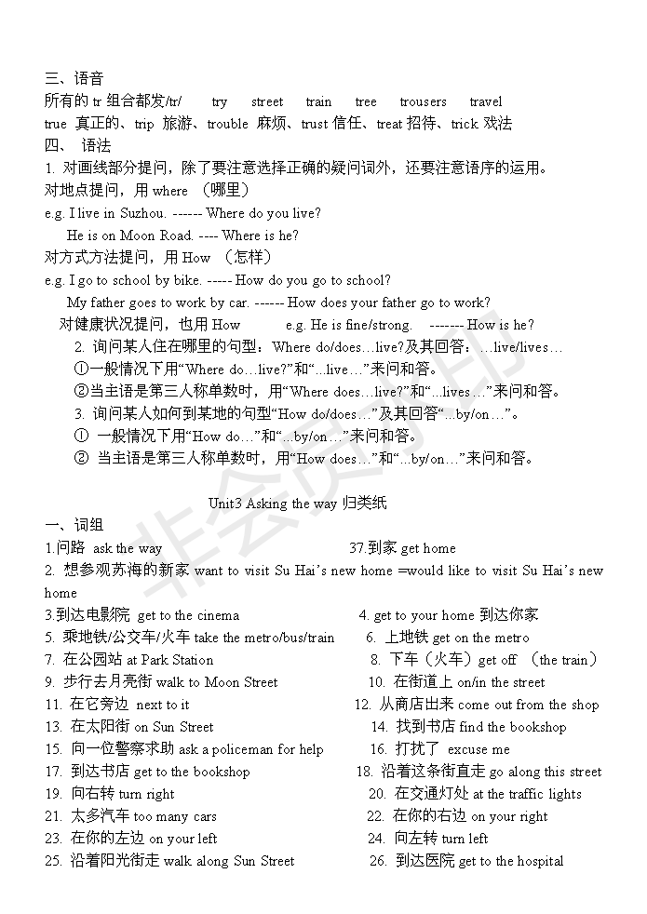
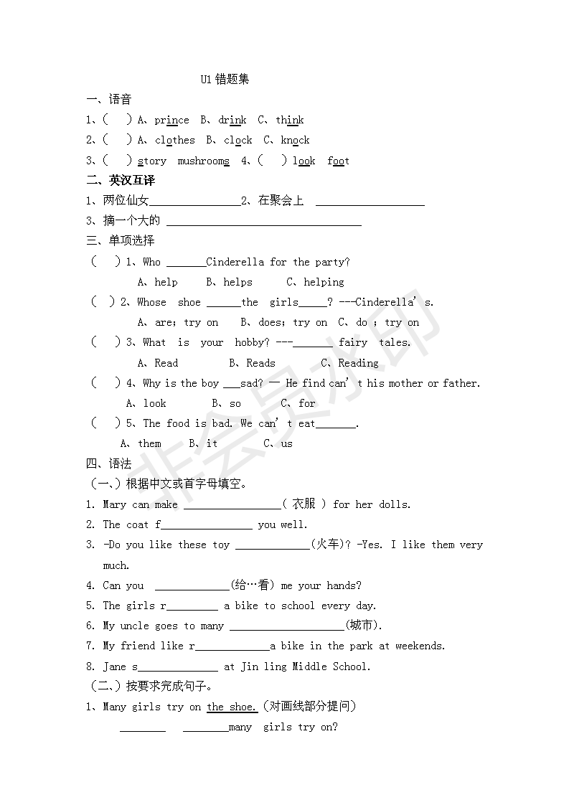
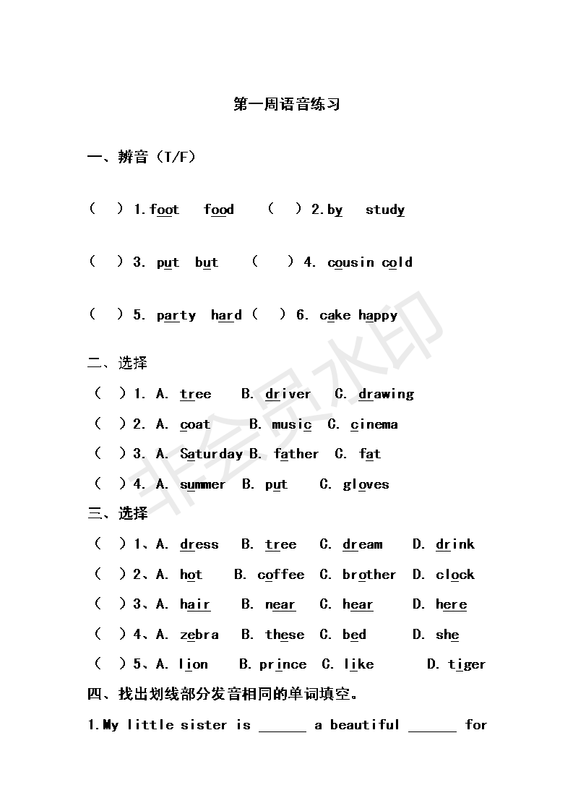
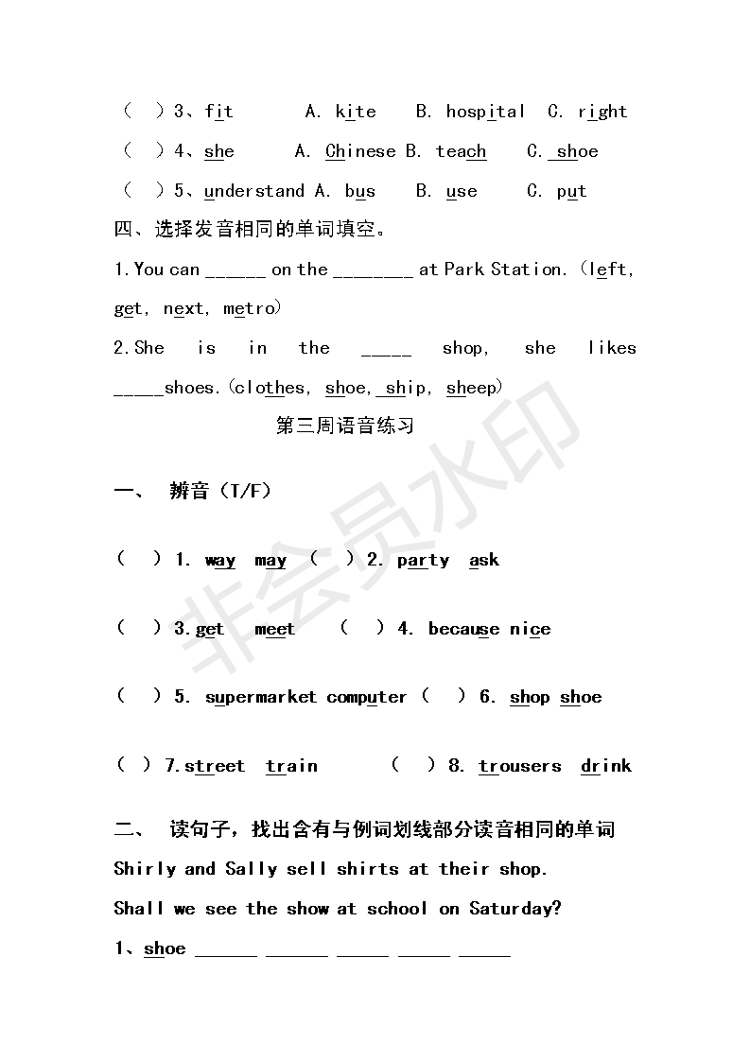
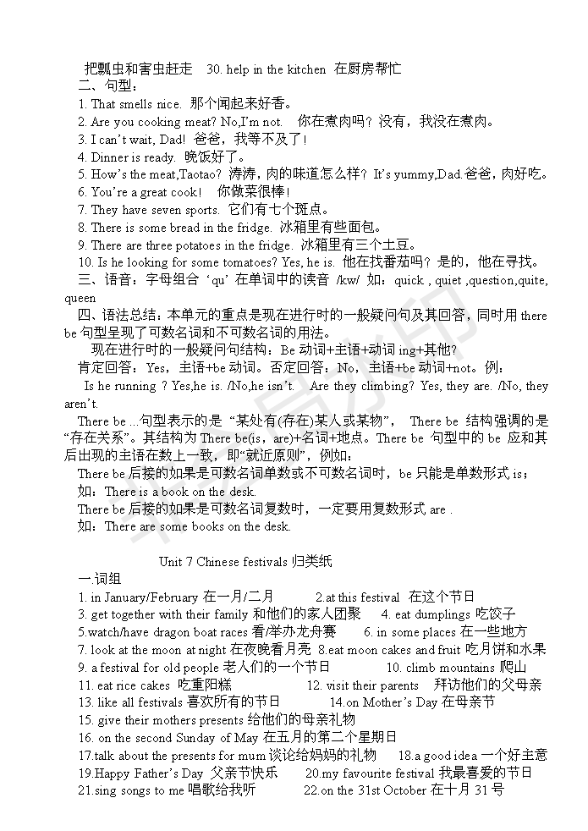
五英老师精心整理的练习和错题

Slide 12
多彩教研活动篇

Slide 13
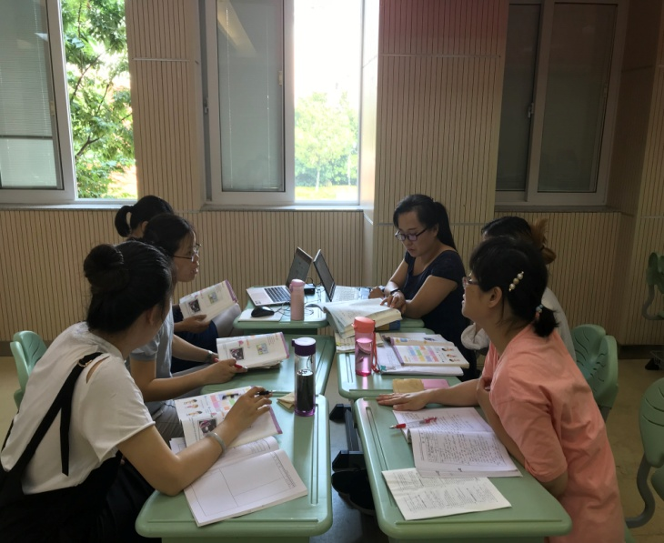
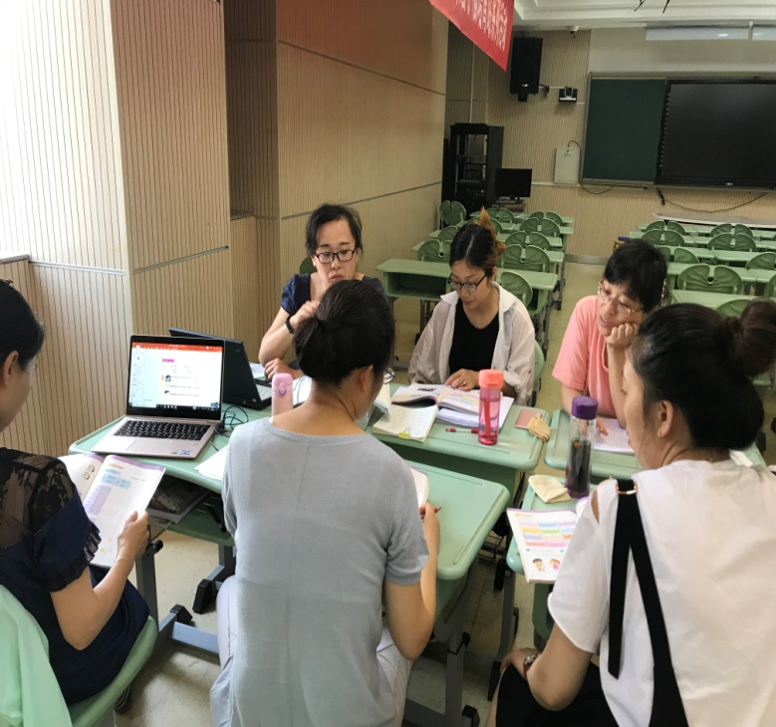
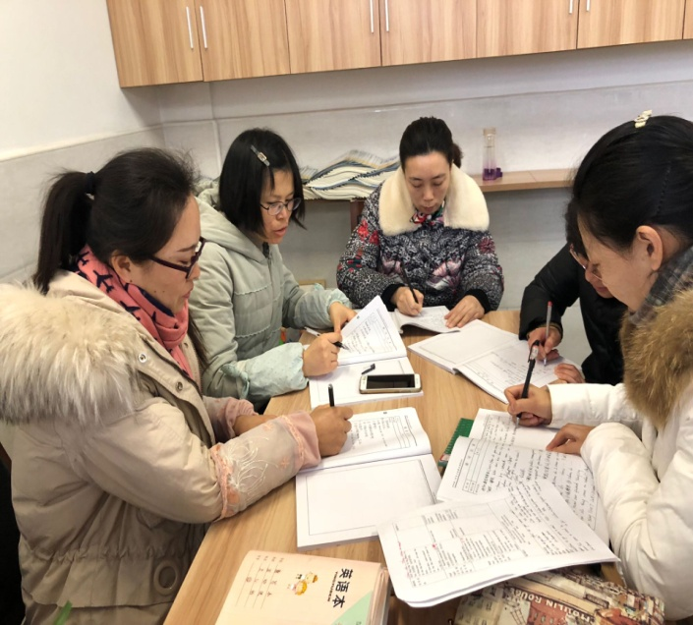
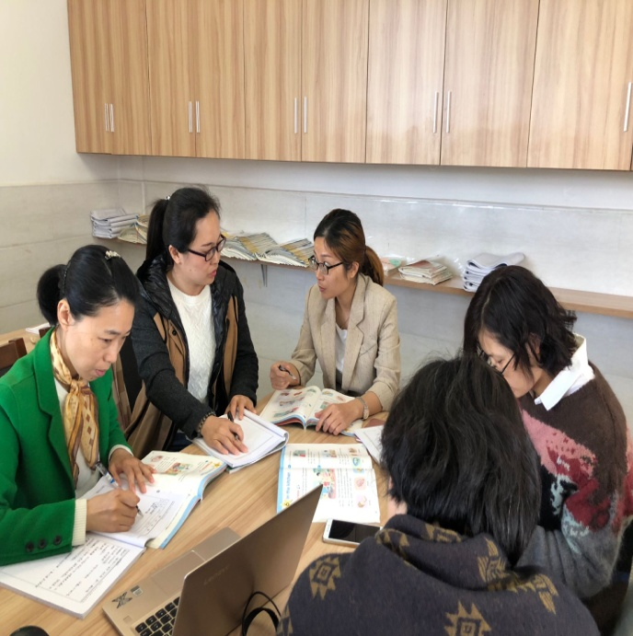
多彩教研活动篇
用心研讨

Slide 14
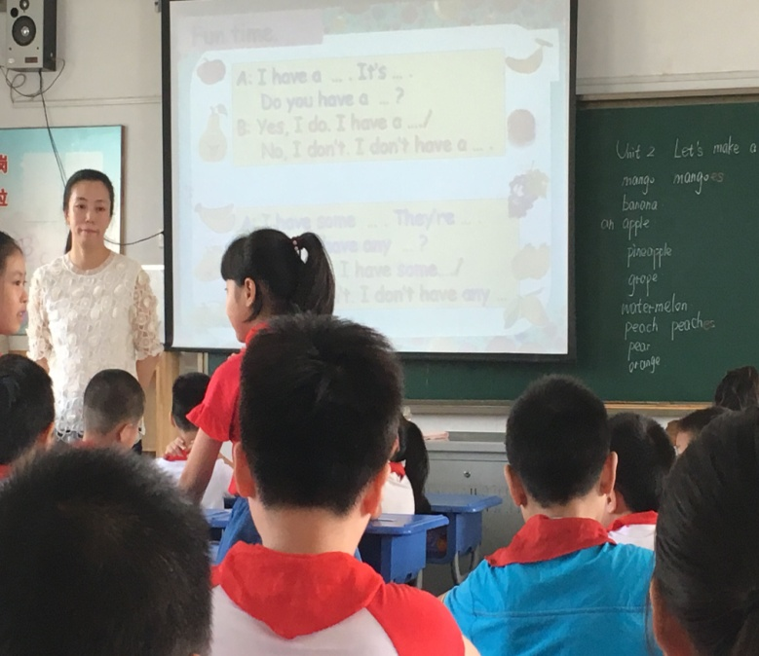
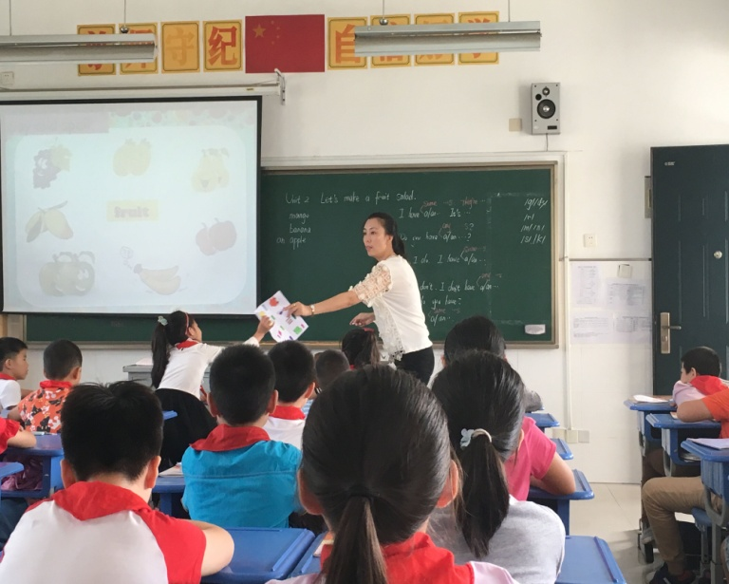
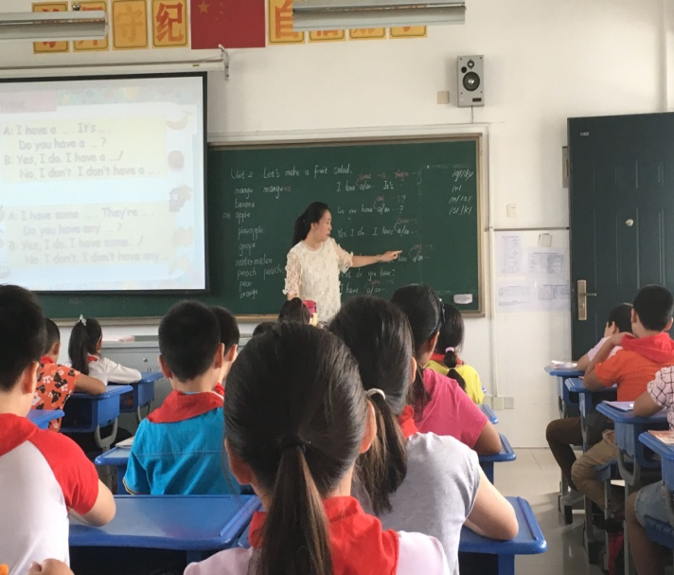
多彩教研活动篇
用情上课

Slide 15
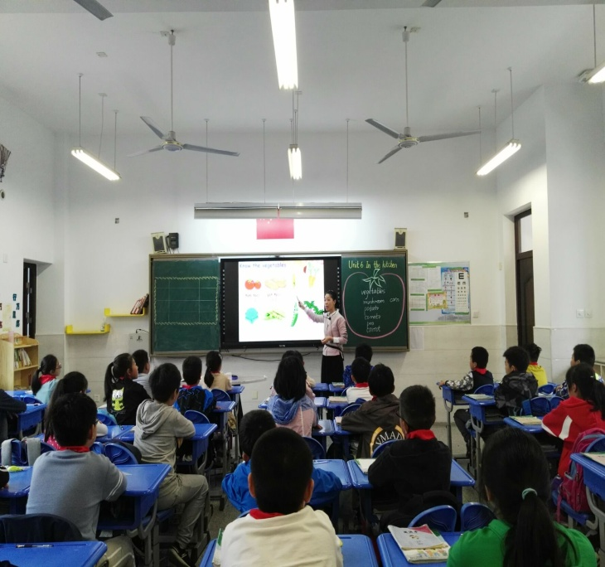
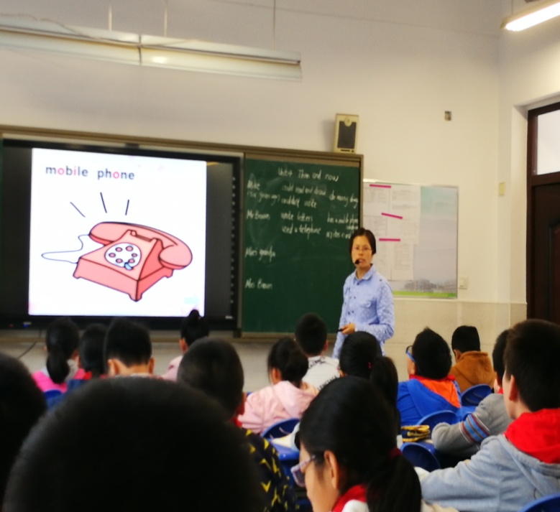
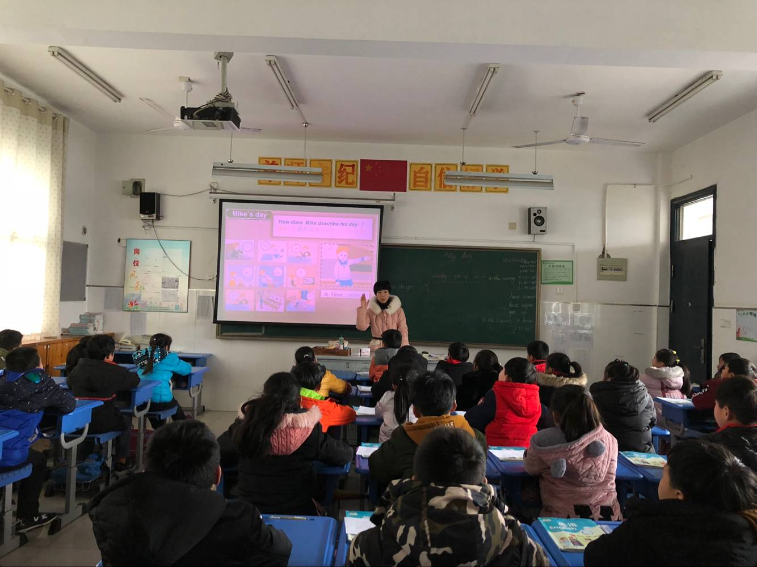

多彩教研活动篇
用情上课

Slide 16
精彩成果展示篇
英语手抄报
英语风采大赛
英语趣配音
朗读绘本比赛

Slide 17






英语手抄报

Slide 18




英语趣配音

Slide 19
英语趣配音

Slide 20






英语风采大赛

Slide 21




区整班朗读绘本比赛
比赛我们是认真的
上台我们是自信的

Slide 22
区整班朗读绘本比赛
比赛我们是认真的
上台我们是自信的

Slide 23










动听的绘本朗读

Slide 24



动听的绘本朗读

Slide 25











动听的绘本朗读

Slide 26
与时俱进发展篇
加强学习
提升素养
群策群力
携手共进

Slide 27
Dream it possible
祝：薛小明天更美好
Notes:
模板来自于 http://docer.wps.cn

Slide 28
演职人员表
导演：王丽
总监：查红妹
编剧：蔡亚波
主演：李锋
摄影：唐洁霞
剧务：戴秋雅
制作： 徐曼虹
技术支持： 张菊平
友情客串：秦瑜坤
田 沫
徐雯婧
赵梓钦
江乐言
王欣怡
Notes:
模板来自于 http://docer.wps.cn

Slide 29
谢
谢
聆
听
Notes:
模板来自于 http://docer.wps.cn

